Slide 1
Angular浅谈
2018

Slide 2
简介
1
前端MVVM框架（Model-View-ViewModel）
MVVM最早由微软提出来，它借鉴了桌面应用程序的MVC思想，在前端页面中，把Model用纯JavaScript对象表示，View负责显示，两者做到了最大限度的分离。
把Model和View关联起来的就是ViewModel。ViewModel负责把Model的数据同步到View显示出来，还负责把View的修改同步回Model。而angular为这个框架实现了ViewModel。
2
Angular特性
. Angular具有如今Web平台上所能达到的最高渲染速度
. 基于 Angular 我们可以构建适用于所有平台的应用。比如：Web 应用、移动 Web 应用、移动应用等。

Slide 3
Angular核心概念

Slide 4
Angular 应用的八个主要构建单元
Modules(模块)
Data binding(数据绑定)
Templates(模板)
Components(组件)
Directives(指令)
Metadata(元数据)
Services(服务)
Dependency injection( 依赖注入)

Slide 5
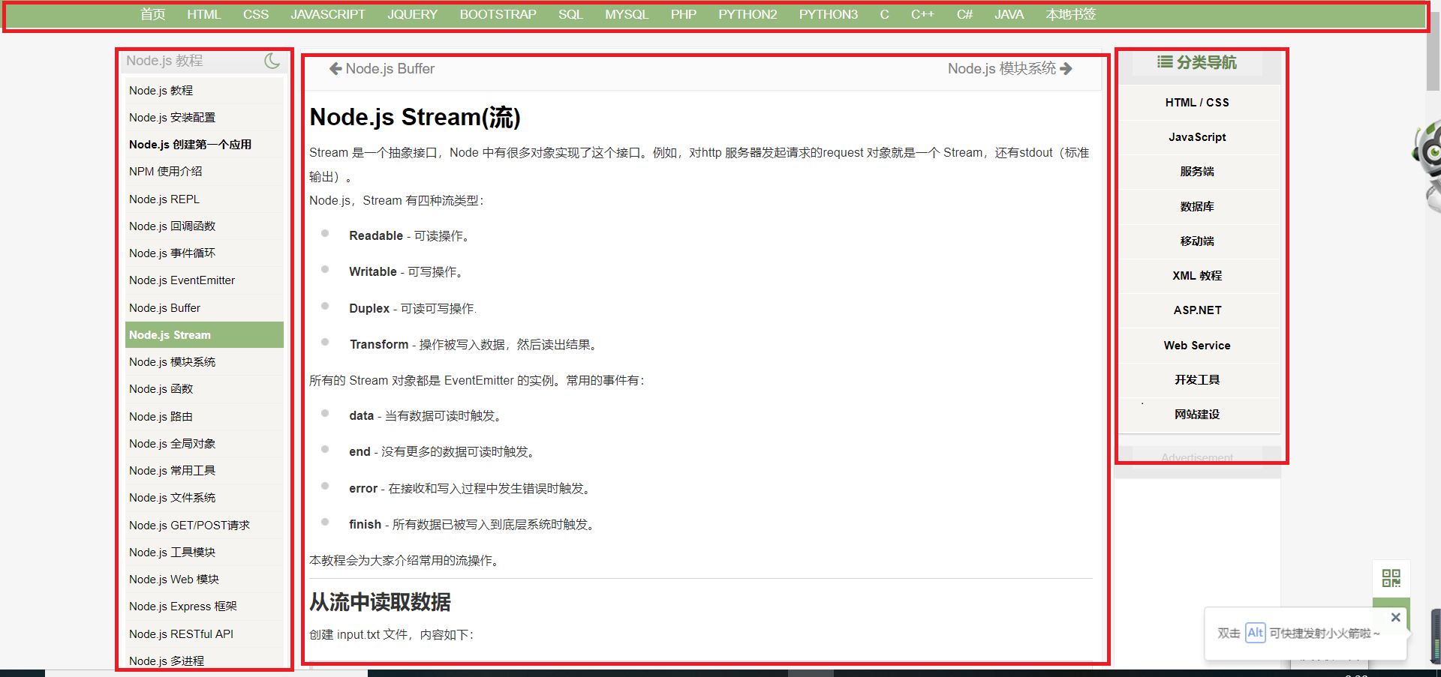
Components 组件
1
组件树构成(组件是构成Angular应用的基本单元)
node.component
header.component
tree.component
view.component
context.component
**.component

Slide 6
Components 组件
1
组件是什么？
**.component.ts
**.component
**.component.html
**.component.scss
2
组件生命周期
Construtor 构造器初始化，用于引入其他服务类(依赖注入)，以及变量初始化等
Onlnit 组件创建生命周期hook，用于初始化组件页面元素对应javaScript对象
OnDestory 组件销毁生命周期hook，常用于事件解绑，以及取消订阅等

Slide 7
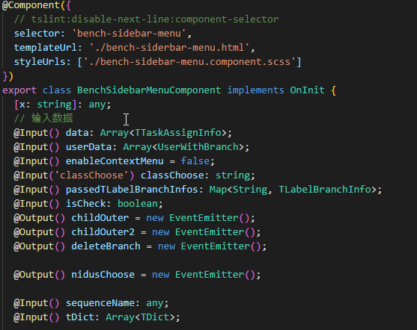
Components 组件
组件实例：
元数据
装饰器
组件类

Slide 8
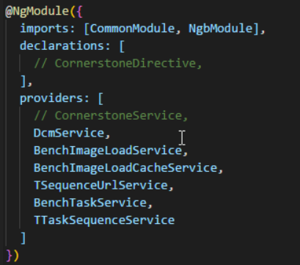
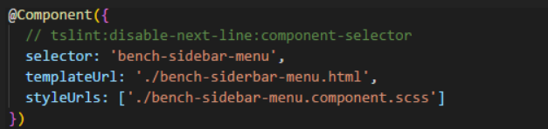
Metadata(元数据)
1. 装饰器+元数据 = 基本类定义（包含其他丰富信息）
2. 装饰器就是定义基本类外层信息
3. 元数据就是定义类的一些内部信息
模板
component
module

Slide 9
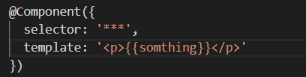
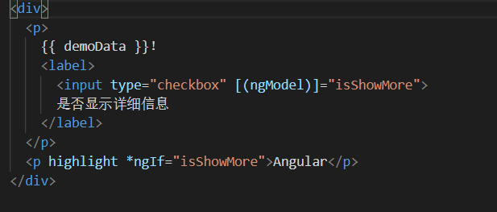
Templates(模板)
外联模板
内联模板
单向数据绑定
模板其实就是外部引用该组件的渲染形式
模板是带有Angular模板语法的HTML元素
双向数据绑定指令
判断指令
单向数据绑定

Slide 10
Data binding(数据绑定)
什么是数据绑定？为什么要数据绑定？
1. 数据绑定是组件类中model对象或模板入力元素的数据绑定
2. 以往mvc的数据视图交互时，无论是dom或者是jQuery的写法操作页面元素
都会不太方便，特别是在频繁交互的情况下要直接通过后端model对应的页面元素
显得有点捉襟见肘，所以数据绑定就意味着我们抛开了对dom元素的操作。
Angular提供的四种数据绑定方式
{{data}}，[property] = “data” , (event) = “data” , [(ngModel)] = “data”

Slide 11
Directives(指令)
1、指令是用于增强和扩展Templates模板功能的
2、 Angular 有许多指令：
结构指令：改变布局结构（比如 ngSwitch，ngIf）
属性指令：改变 DOM 元素和组件的外观（比如 ngStyle、ngClass）

Slide 12
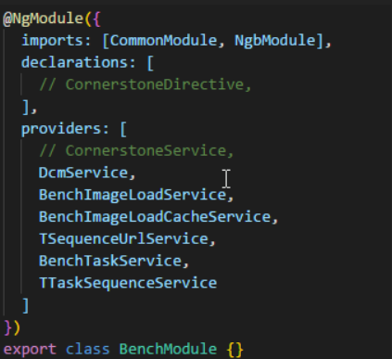
Modules(模块)
1
简介
1、Angular 应用是模块化的，并且 Angular 有自己的模块化系统，叫做 NgModules.
2、 每一个 Angular 应用至少有一个 NgModules 类，即根模块
（ root module），通常命名为 AppModule.
3、大部分应用有许多特性模块（feature modules）。每一个特性模块都是一段
紧密结合的代码块，专注于一个应用领域，工作流程或者一组密切关联的功能。
4、一个 NgModule, 无论是根模块还是特性模块，都是一个带有 @NgModule 装
饰器的类。

Slide 13
Modules(模块)
2
@NgModule 装饰器的主要元数据种类及用处
1、 declarations: 从属于这个模块的视图类（ view classes）。Angular 有3种视图类：组件（components）
, 指令（directives） 以及管道（pipes）
2、exports: declarations 的子集，在其他模块的组件模板中可见以及可用的视图类（即暴露给其他模块用的
视图类）。
3、imports: 在这个模块的组件模板中需要使用到的类所在的其它模块（即依赖的其他模块）。
4、providers: 服务（service）的创建者，这个模块将这些服务添加到整个全局服务集合中。这些服务在整个
应用中可用。
5、bootstrap: 应用的主视图，称作根组件（root component）， 存储着应用其他的视图。只有
根模块（root modul）需要设置这个属性。

Slide 14
Dependency injection( 依赖注入) 和Services(服务)
依赖注入机制：在注入器中生成一个服务类的单例，用于使用
设置依赖注入位置：1. 组件（应用范围本组件以及子组件）
2. 模块（应用范围整个模块下视图类皆可使用）

Slide 15
谢谢观看
THANKS

